Slide 1

Land of Lisp を（途中まで）読んだ
2017/7
ST本）鈴木

Slide 2
もくじ
①経緯
②本について
③開発環境
④やってみた
⑤理論的な話・気になったこと
⑥感想

Slide 3
①経緯

Slide 4

①経緯
2016/7
GIMPでちょっと遊んだ
2016/9
Schemeをちょっとさわった
2017 未明
興味あるし何か本を読んでみよう

Slide 5
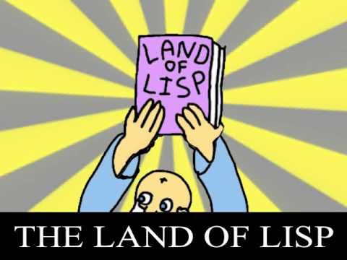

Slide 6
②本について

Slide 7
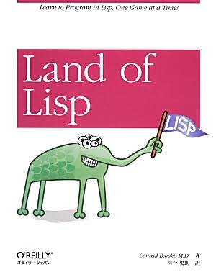
本について
Land of Lisp
2013年2月22日 初版
Conrad Barski, M.D. 著
川合 史郎 訳
・安定のオライリー
・490ページぐらいある
・結構お高い
・オライリー本だから当然動物絵だね！

Slide 8
何故これを？
・とりあえずオライリーに行くミーハー魂
・LispやScheme関連の
書籍の中ではかなり新しい
・なんか面白そう（重要）
↑Lispエイリアン

Slide 9
③環境準備

Slide 10
Lispについておさらい
・LISt Processing
Lots of Insane Stupid Parenthesis(アホみたいな括弧の山)
・現在使われる高級言語では
Fortranに次いで古い言語
(Fortran:1957年 Lisp:1958年)
(ちなみにCOBOLは1959~60年)
・いくつも方言がある。
有名どころはCommon LispとScheme

Slide 11
Lispについておさらい
・LISt Processing
Lots of Insane Stupid Parenthesis(アホみたいな括弧の山)
・現在使われる高級言語では
Fortranに次いで古い言語
(Fortran:1957年 Lisp:1958年)
(ちなみにCOBOLは1959~60年)
・いくつも方言がある。
有名どころはCommon LispとScheme
今回はCommon Lispを使います

Slide 12
Clisp
・Common Lispの処理系のひとつ
・Land of Lispで推奨されている
・対話型で簡単に始められる
・逆にファイルに残せなくて不安

Slide 13
Slime
・Emacs用 Lisp開発環境
・Emacsでソースを編集しながら対話式にプログラムを実行できる
・Emacsか・・・

Slide 14
Slime
・Emacs用 Lisp開発環境
・Emacsでソースを編集しながら対話式にプログラムを実行できる
・Emacsか・・・
Vimにも似たようなのがある

Slide 15
Slimv
・SlimeのVim版プラグイン
・微妙に入れるのが大変だった
対応環境
・Vim (32bit)
・Steel Bank Common Lisp (64bit)
・Python 2.7 (32bit)

Slide 16
こんな感じになりました
（デモ）
ということで処理系はSBCLになりました

Slide 17
④（８章ぐらいまで）やってみた

Slide 18
本の特徴
・基本的にどんどんゲームを作っていく
・合間合間に理論的な話が混ざる
・頻繁に変な挿絵が入る

Slide 19
本の目次（途上）
はじめに
１章 さあLispをはじめてみよう
２章 はじめてのLispプログラム
３章 Lispの構文の世界を探検する
４章 条件と判断
５章 テキストゲームのエンジンを作る
６章 世界とのインタフェース：Lispでのデータの読み書き
７章 単純なリストの先へ
８章 親父のワンプスとは一味違う
・・・
（ここまでで1/4ぐらい）

Slide 20
本の目次（途上）
はじめに
１章 さあLispをはじめてみよう
２章 はじめてのLispプログラム
３章 Lispの構文の世界を探検する
４章 条件と判断
５章 テキストゲームのエンジンを作る
６章 世界とのインタフェース：Lispでのデータの読み書き
７章 単純なリストの先へ
８章 親父のワンプスとは一味違う
・・・
（ここまでで1/4ぐらい）
←ゲーム
←ゲーム
←ゲーム
←これ以降ずっとゲーム

Slide 21
デモ見せます。
・２章 数当てゲーム
・５～７章 テキストゲーム＋グラフ描画
（Graphvizを呼び出してます）
・８章 グランド・セフト・ワンプス

Slide 22

感想
・順調に難しくなっていく・・・
・８章はまだぜんぜん理解できてません

Slide 23
⑤理論的な話・気になったこと

Slide 24
Common Lisp とScheme
 | Common Lisp | Scheme
定数定義 | (defparameter *hoge* “hoge”) | (define hoge “hoge”)
関数定義 | (defun method (arg) (print arg)) | (define (method arg) (print “hoge”))
・Schemeはdefineひとつでいろいろできる！
・が、CommonLispの関数定義のほうがJavaに似てて見やすい
ひとつで色々できる vs 役割に特化した多数の関数

Slide 25
Lispは全関数が戻り値を持ってる
> (print “Hello”)
->“Hello”
->“Hello”
たとえば、print関数は
「引数を出力し、引数を戻り値として返す」
→・あらゆる関数を分岐の条件に使える
・関数を引数とした関数が作りやすい

Slide 26
Schemeでのリストの考え方
・コンスセル
内部的には2つのポインタを持った対
値そのものと次の要素の情報を持つ

Slide 27
Schemeでのリストの考え方
・リスト
コンスセルの連なったもの
例）リスト ’(1 2 3)
１
２
３
nil

Slide 28
Schemeでのリストの考え方
・carとcdr
１
car
２
cdr
３
nil

Slide 29
Lispでは空のリストはnilである
> (if ‘()
“I-am-true”
“I-am-false”)
->“I-am-false”
> (if ‘(1)
“I-am-true”
“I-am-false”)
->“I-am-true”

Slide 30
Lispはリストの頭から順に 食べていく再帰処理が書きやすい！！
(defun my-length (lis)
(if lis
(1+ (my-length (cdr lis)))
0))
でもいきなり書けと言われてもまだ書ける気がしない！

Slide 31
⑥感想

Slide 32
感想
・Schemeで慣れたかと思ったけどやっぱ難しい
・関数型の良さを理解する段階まで至っていない
・Land of Lisp自体は非常に面白い
・本の後半のゲームが気になる・・・
・正直ゼロから書ける気がしない

Slide 33
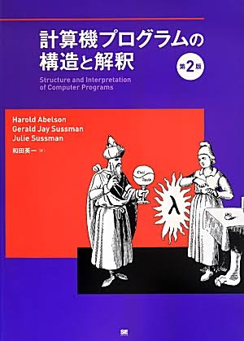
目標
・最後まで本をやりきる
・ある程度自分で書けるようになりたい
・Lispに数学の話はつき物。
数学を再勉強するのもありかもしれない
最終目標？→

Slide 34
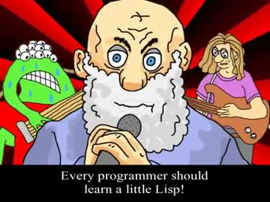
作者？のありがたいお言葉
すべてのプログラマはLispを学んでみるべし！
プログラミングの深層を理解できるんじゃ
ほかの言語ではだめなんじゃ

Slide 35
参考
・Vimmerな人たちのためのCommonLisp環境構築（slimv）
http://qiita.com/kedama17/items/93ae7ccd1839f4bbb567#_reference-e7b0b820e7eca2757238
・Land of Lisp- The Music Video! – YouTube（Land of Lisp 公式動画）
https://www.youtube.com/watch?v=HM1Zb3xmvMc

Slide 36
ご清聴ありがとうございました

